Slide 1









Universitas Riau
Database Design & Programming with SQL ToT
Sistem Pembelian Makanan secara Drive Thru
TEAM FOUR :
Desi Maya sari
Ranto Anjasmara
Zatryandy Akbar
Adelia Sapta Awalin

Slide 2

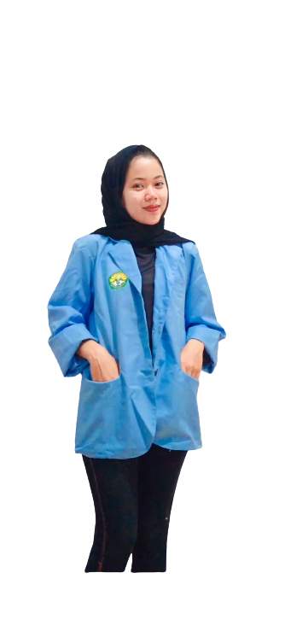

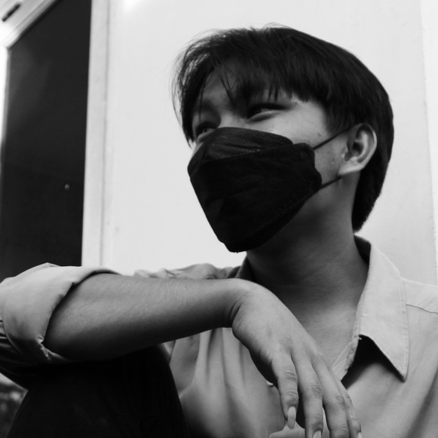


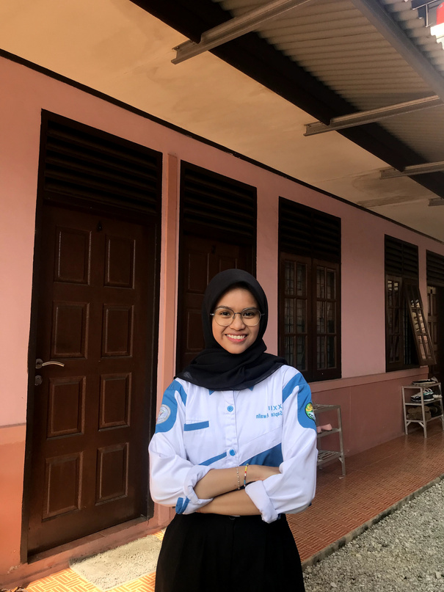
TEAM FOUR MEMBERS
Desi Maya Sari
Ranto Anjasmarah
Zatryandy Akbar
Adelia Sapta Awalin
Teknik Informatika
Teknik Informatika
Teknik Informatika
Manajemen Informatika

Slide 3


Database Design
1
Introduction
2
Busineess & Requirements
3
Information Requirement
4
Business Rule
5
ERD
6
Assumptions
7
Relational Model

Slide 4

Introduction
Pada project kali ini kami akan membuat sebuah sistem yang mana akan kami terapkan pada sebuah restoran.
Pada restoran tersebut kami akan menerapkan sebuah sistem pemesanan makanan secara Drive Thru.
untuk lebih detail nya simak penjelasan selajutnya dari kami.

Slide 5


Busineess & Requirements
Pada sebuah restoran siap saji ada yang menyediakan sistem pemesanan makanan secara Drive Thru. Pemesanan makanan secara Drive Thru ini memudahkan pembeli dalam memesan makanan tanpa harus turun atau meninggalkan kendaraan. Pembeli cukup melakukan antrian, lalu membaca menu pesanan yang tersedia memesan makanan dan membayarnya. Pemesanan makanan akan dicatat oleh Kasir dan pembeli langsung membayarkan total pembelian makanan. Pembeli menuju bagian pengambilan pesanan makanan.

Slide 6

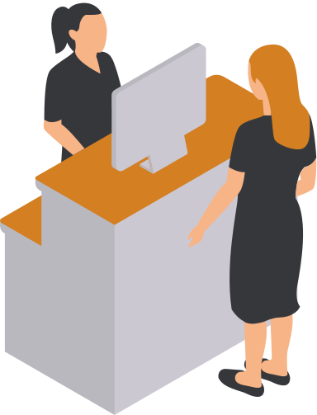




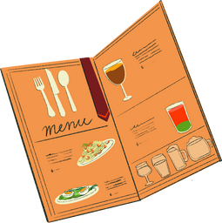

Information Requirement
Pelanggan
Kasir
Seseorang yang melakukan pembelian atau pemesanan makanan.
Sebuah tempat yang melayani
pemesanan dan pembayaran setelah
pelanggan melakukan melihat menu.
Pesanan
Pembayaran
Menu-menu yang dipesan oleh
pelanggan.
Aktivitas yang melibatkan pelanggan
dan kasir.
Struk
Pelayanan
Sebuah bukti pembayaran dari detail
pesanan yang dilakukan oleh pelanggan.
Seseorang yang akan melayani apa yang
dibutuhkan pelanggan dan mengantarkan
pesanan makanan kepada pelanggan.
Menu
Koki
Sebuah daftar yang berisikan menu makanan atau minuman dan harga.
Seseorang yang melakukan pemrosesan
pembuatan makanan setelah menerima
detail pesanan dari kasir.

Slide 7




Business Rule
Pelanggan yang berkendara akan mengunjungi tempat pembelian makanan secara Drive Thru.
Setelah selesai melakukan pemesanan, pelanggan akan membayar total makanan yang dipesan di kasir.
Pelanggan melakukan antrian dalam pemesanan.
Lalu, kasir akan memberikan struk kepada pelanggan dan koki.
Pada tahap pertama, pelanggan akan membaca menu dan memberitahukan apa yang ingin dipesan kepada kasir.
Pelanggan menunggu pesanannya selesai. Sedangkan koki memproses menu makanan yang dipesan oleh pelanggan.
Lalu kasir mencatat seluruh pesanan yang dipesan oleh pelanggan dalam bentuk struk.
Pelayan memberikan pesanan berdasarkan antrian kendaraan pelanggan.

Slide 8
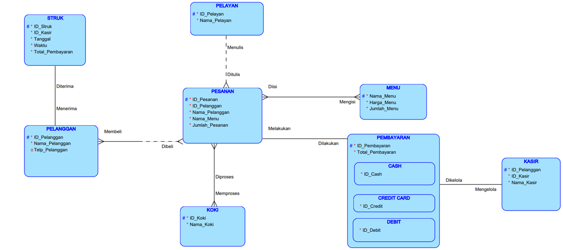
ERD

Slide 9





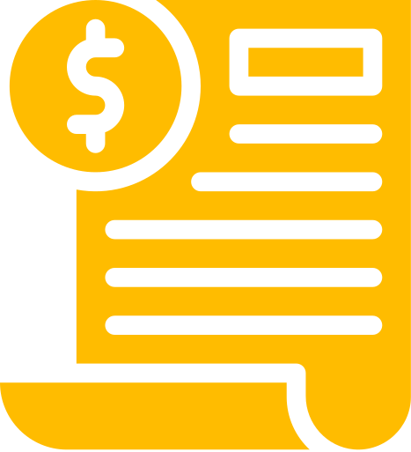
Assumptions
Setiap PELANGGAN wajib membeli satu atau lebih PESANAN
Setiap PESANAN boleh dibeli oleh satu atau lebih PELANGGAN
Setiap PESANAN wajib diproses oleh satu atau lebih KOKI
Setiap KOKI wajib memproses satu atau lebih PESANAN
Setiap PELANGGAN wajib menerima satu dan hanya satu STRUK
Setiap STRUK wajib diterima oleh satu dan hanya satu PELANGGAN
Setiap PESANAN wajib diisi satu atau lebih MENU
Setiap MENU wajib mengisi satu atau lebih PESANAN
Setiap PELAYAN boleh menulis satu atau lebih PESANAN
Setiap PESANAN boleh ditulis oleh satu dan hanya satu PELAYAN
Setiap PESANAN wajib melakukan satu dan hanya satu PEMBAYARAN
Setiap PEMBAYARAN wajib dilakukan oleh satu dan hanya satu PESANAN

Slide 10

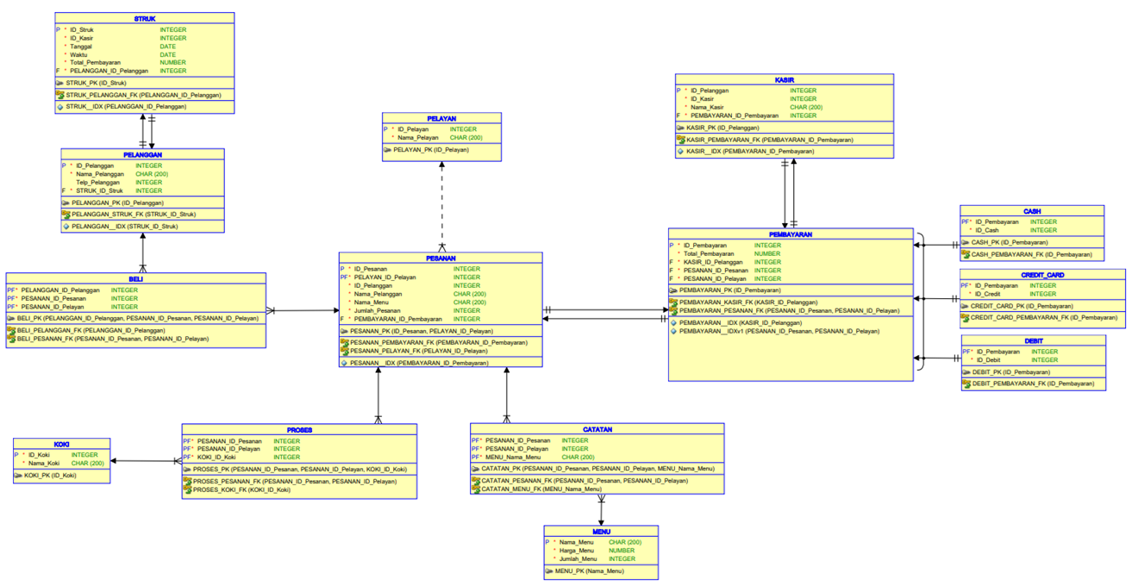
Relational Model

Slide 11
Database Implementation
1
Tables
2
Constraints
3
Data
4
Sequences
5
Views
6
Indexes
7
Synonims
8
Testing

Slide 12

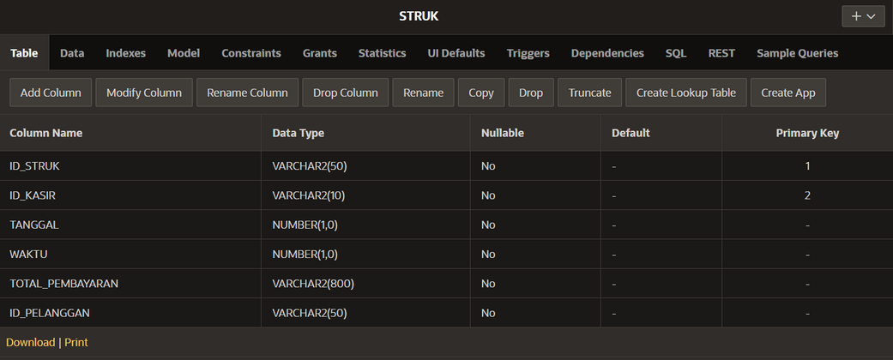

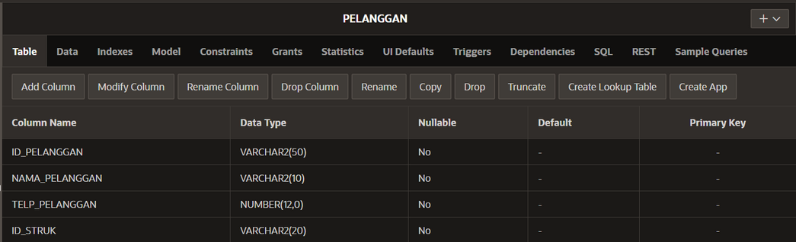
Tables
CREATE TABLE pelanggan (
id_pelanggan VARCHAR2(50 CHAR) NOT NULL,
nama_pelanggan VARCHAR2(10 CHAR) NOT NULL,
telp_pelanggan NUMBER(12) NOT NULL,
id_struk VARCHAR2(20 CHAR) NOT NULL
);
CREATE TABLE struk (
id_struk VARCHAR2(50 CHAR) NOT NULL,
id_kasir VARCHAR2(10 CHAR) NOT NULL,
tanggal NUMBER(1) NOT NULL,
waktu NUMBER(1) NOT NULL,
total_pembayaran VARCHAR2(200 CHAR)
NOT NULL);

Slide 13
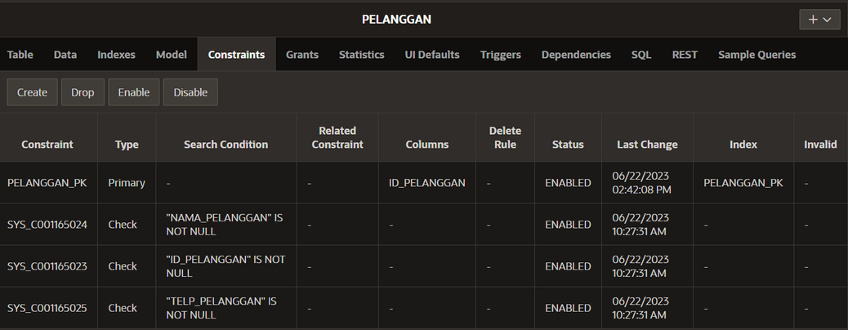
Constraints
ALTER TABLE pelanggan ADD CONSTRAINT id_pelanggan PRIMARY KEY ( id_pelanggan );

Slide 14
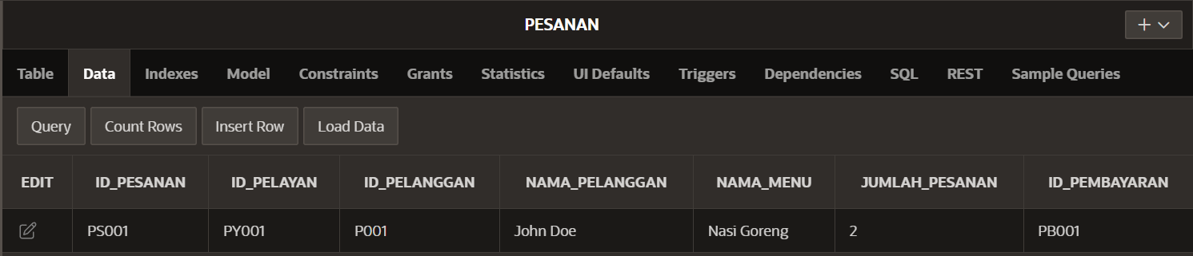
Data
CREATE TABLE pesanan (
id_pesanan VARCHAR2(20 CHAR) NOT NULL,
id_pelayan VARCHAR2(20 CHAR) NOT NULL,
id_pelanggan VARCHAR2(20 CHAR) NOT NULL,
nama_pelanggan VARCHAR2(20 CHAR) NOT NULL,
nama_menu VARCHAR2(50 CHAR) NOT NULL,
jumlah_pesanan VARCHAR2(100 CHAR) NOT NULL,
id_pembayaran VARCHAR2(20 CHAR) NOT NULL
);
INSERT INTO pesanan (id_pesanan, id_pelayan, id_pelanggan, nama_pelanggan, nama_menu, jumlah_pesanan, id_pembayaran)
VALUES ('PS001', 'PY001', 'P001', 'John Doe', 'Nasi Goreng', '2', 'PB001');

Slide 15
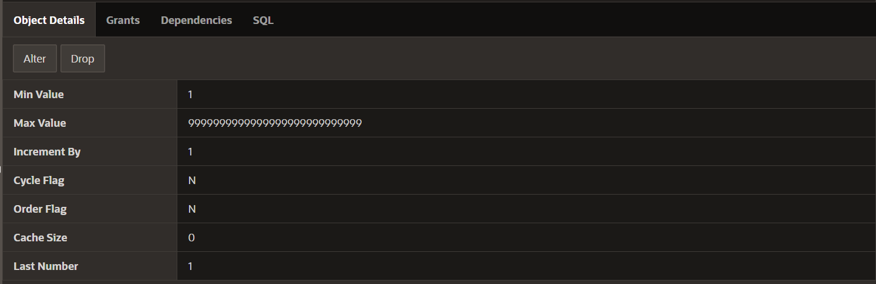
Sequences
CREATE TABLE pelanggan (
id_pelanggan VARCHAR2(50 CHAR) NOT NULL,
nama_pelanggan VARCHAR2(10 CHAR) NOT NULL,
telp_pelanggan NUMBER(12) NOT NULL
);
CREATE SEQUENCE seq_pelanggan
START WITH 1
INCREMENT BY 1
NOCACHE
NOCYCLE;

Slide 16
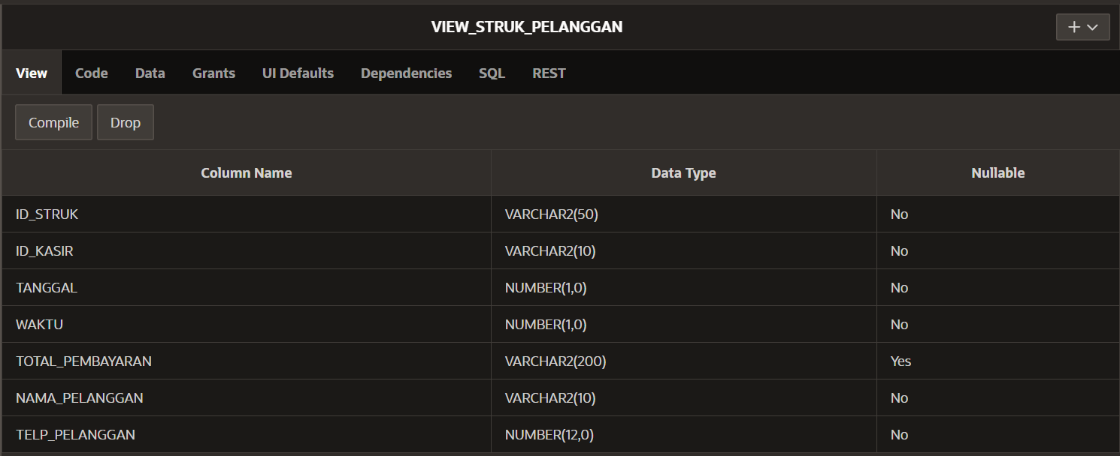
Views
/View untuk menampilkan data struk dan informasi pelanggan/
CREATE VIEW view_struk_pelanggan AS
SELECT s.id_struk, s.id_kasir, s.tanggal, s.waktu, s.total_pembayaran,
p.nama_pelanggan, p.telp_pelanggan
FROM struk s
JOIN pelanggan p ON s.id_pelanggan = p.id_pelanggan;

Slide 17
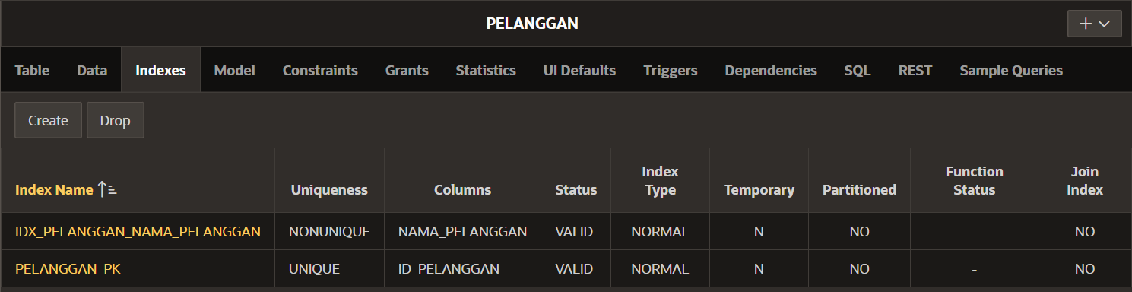
Indexes
CREATE INDEX idx_pelanggan_nama_pelanggan ON pelanggan(nama_pelanggan);
CREATE INDEX idx_pelayan_nama_pelayan ON pelayan(nama_pelayan);
CREATE INDEX idx_menu_harga_menu ON menu(harga_menu);
CREATE INDEX idx_proses_id_pesanan ON proses(id_pesanan);
CREATE INDEX idx_pembayaran_total_pembayaran ON pembayaran(total_pembayaran);

Slide 18
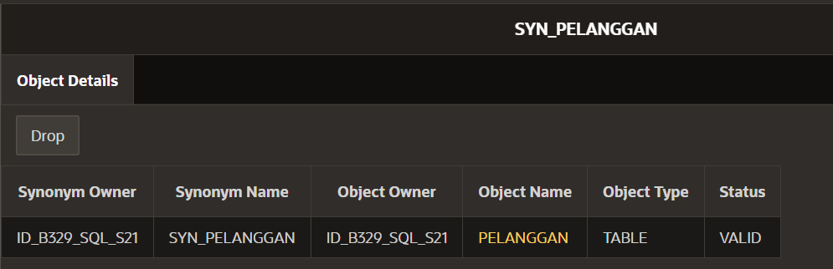
Synonyms
CREATE TABLE pelanggan (
id_pelanggan VARCHAR2(50 CHAR) NOT NULL,
nama_pelanggan VARCHAR2(10 CHAR) NOT NULL,
telp_pelanggan NUMBER(12) NOT NULL
);
CREATE SYNONYM syn_pelanggan FOR pelanggan;

Slide 19
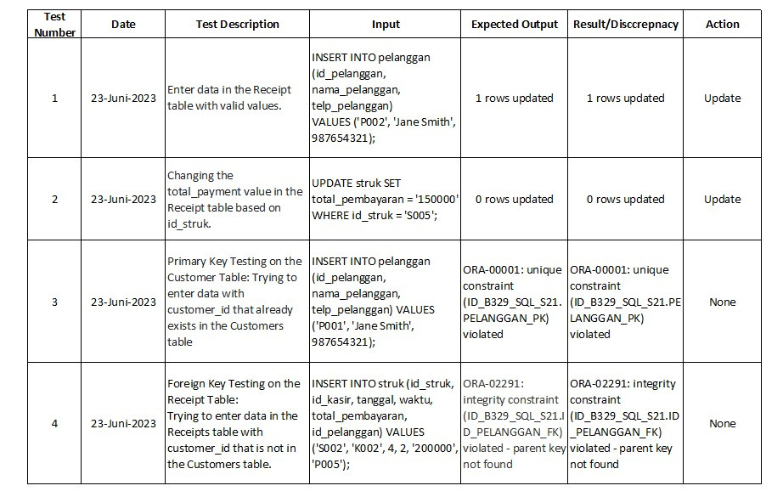
Testing

Slide 20
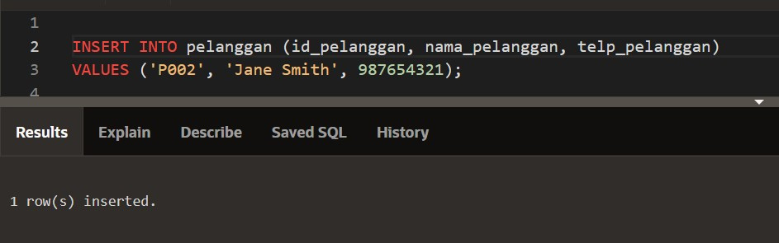
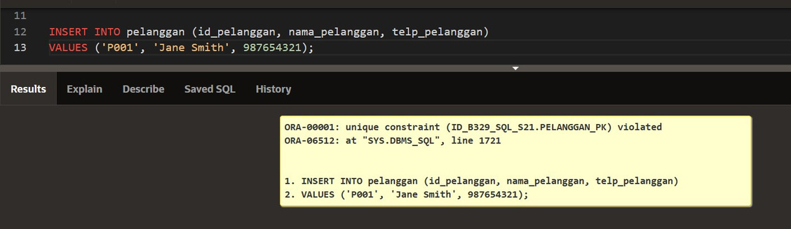
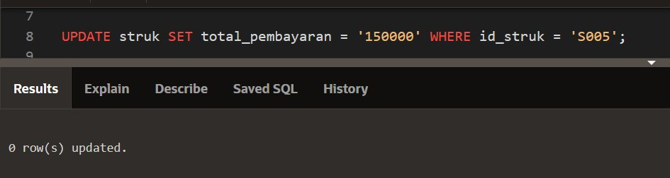
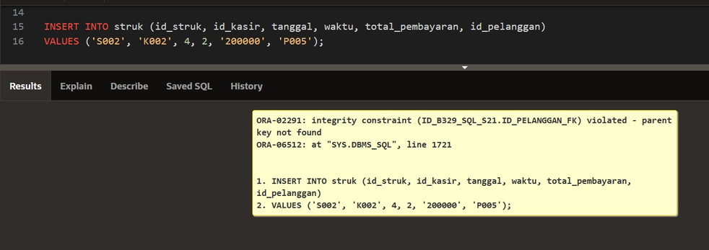
Data berhasil dimasukkan tanpa kesalahan.
Akan muncul kesalahan (error) karena mencoba memasukkan data
dengan id_pelanggan 'P001' yang sudah ada di tabel Pelanggan.
Nilai total_pembayaran pada tabel Struk dengan id_struk 'S005' tidak tersedia,
maka tidak ada terjadi perubahan pada rows
Akan muncul kesalahan (error) karena mencoba memasukkan
data dengan id_pelanggan 'P005' yang tidak ada di tabel Pelanggan.

Slide 21

Universitas Riau
Thank You
any question?

